Slide 1
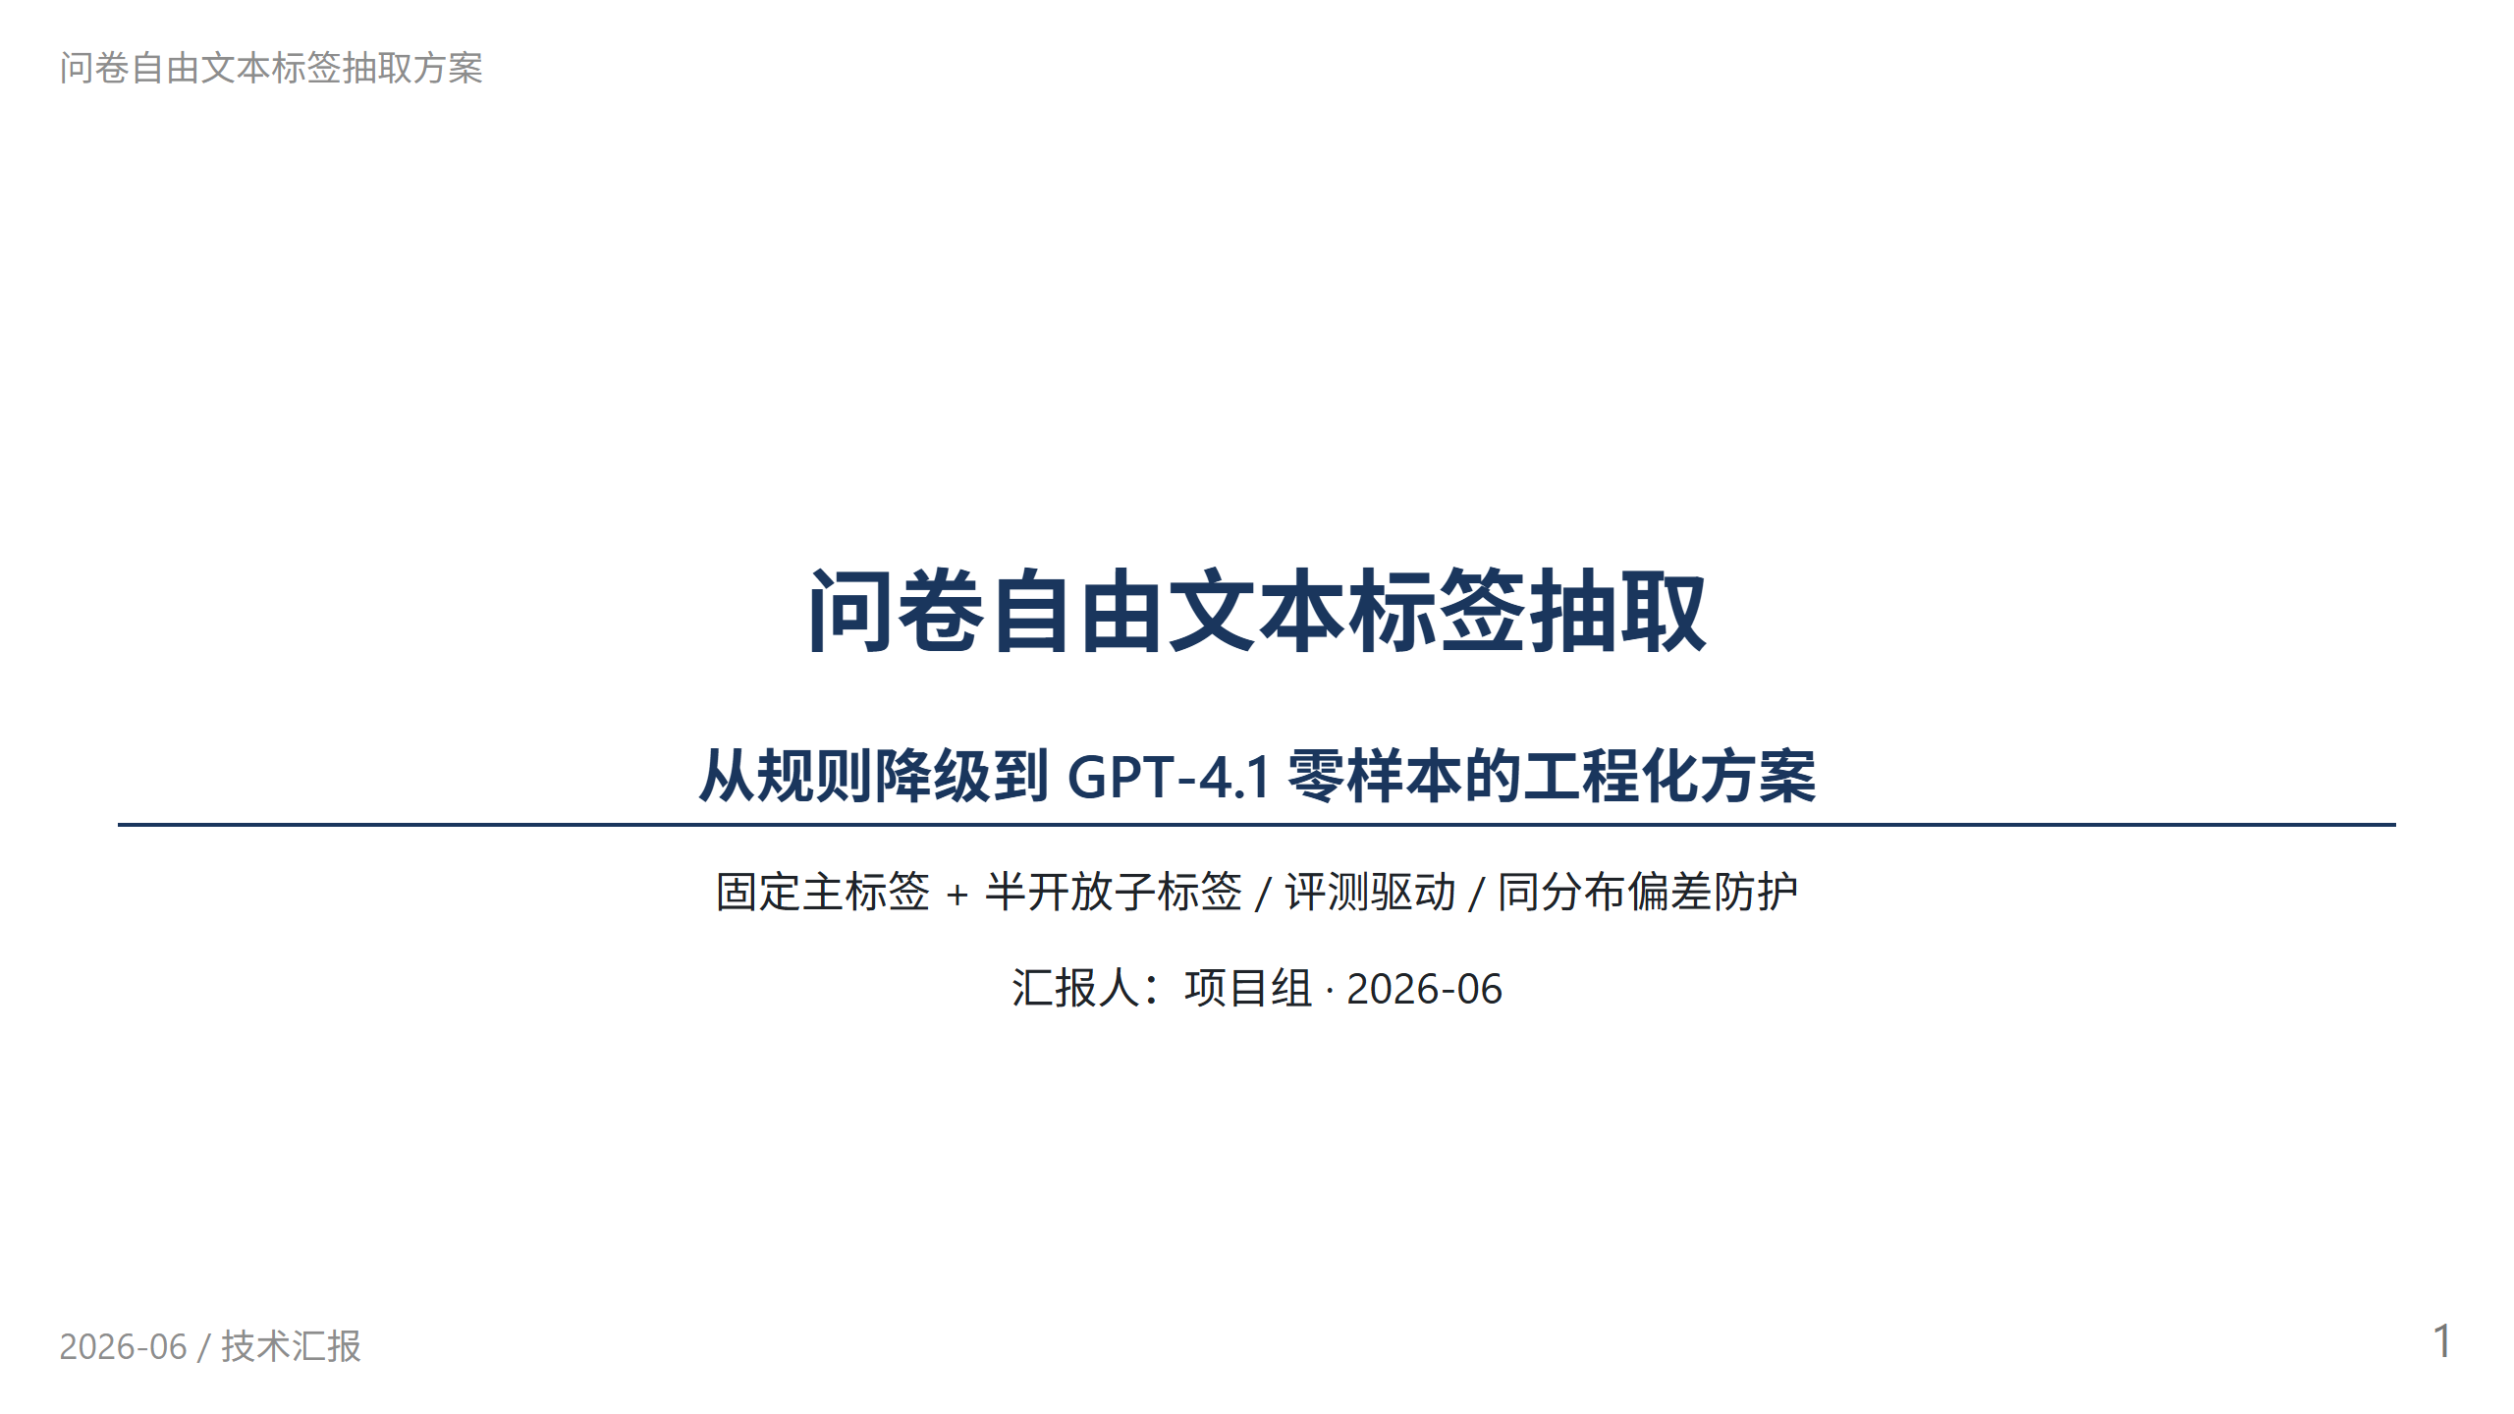
Notes:
开场白：今天汇报的是"问卷自由文本标签抽取"这个子模块的全过程。重点不是"我们用了 LLM"——而是评测驱动 + 决策可追溯 + 同分布偏差被主动防护这三件事。15 分钟左右，欢迎随时打断。

Slide 2
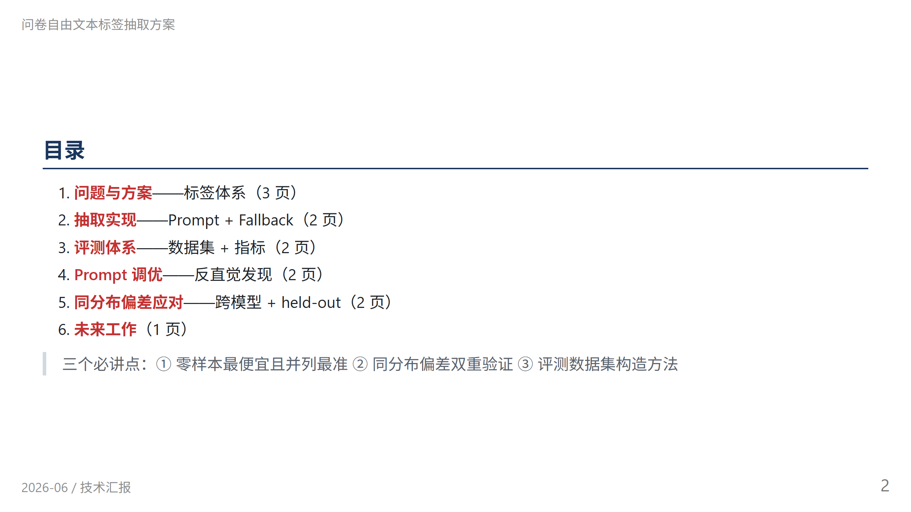
Notes:
本次汇报围绕三个必讲点展开。先讲清楚标签体系怎么定的，再讲抽取怎么做的、怎么评的、调优结果反直觉在哪、最后回应"GPT-4.1 自评是否乐观"的方法论质疑。

Slide 3
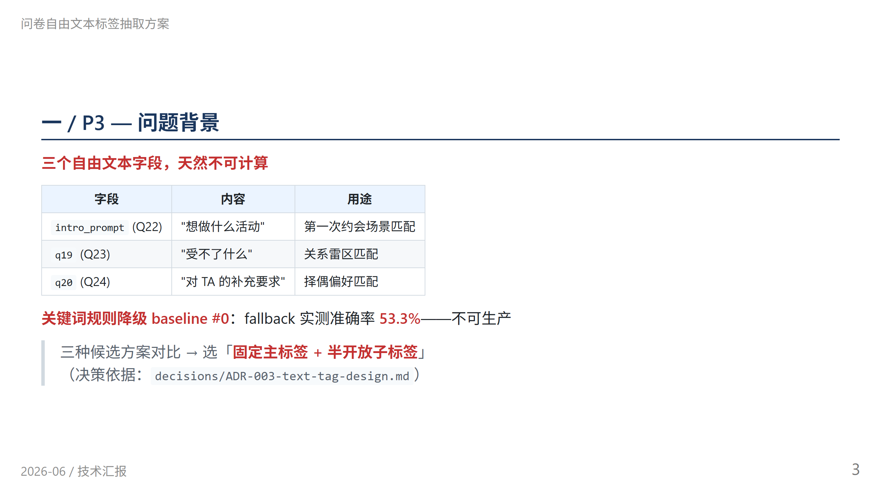
Notes:
下游算法（人格卡片 / 匹配推荐）需要结构化标签才能消费。最早试过"纯关键词词典"，53.3% 完全不能上线——很多网络词、否定句、并列结构都漏掉。所以引出今天的主题：固定主标签保证可计算，半开放子标签保留语义信息。

Slide 4
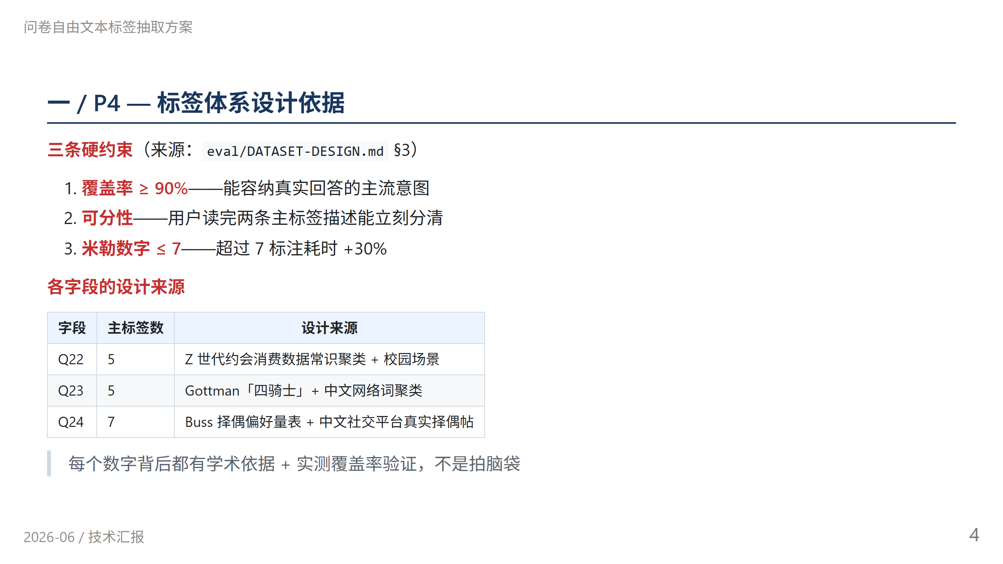
Notes:
负责人最关心的问题之一就是"为什么是 5/5/7"。我们写了 DATASET-DESIGN.md 第 3 节专门回答这个问题。Q22 和 Q24 都试过 5 类、6 类、7 类、9 类，最后回到当前体系是因为它在覆盖率和可分性的 ROI 最优。这套约束也为方向 2（跨领域迁移）打下基础。

Slide 5
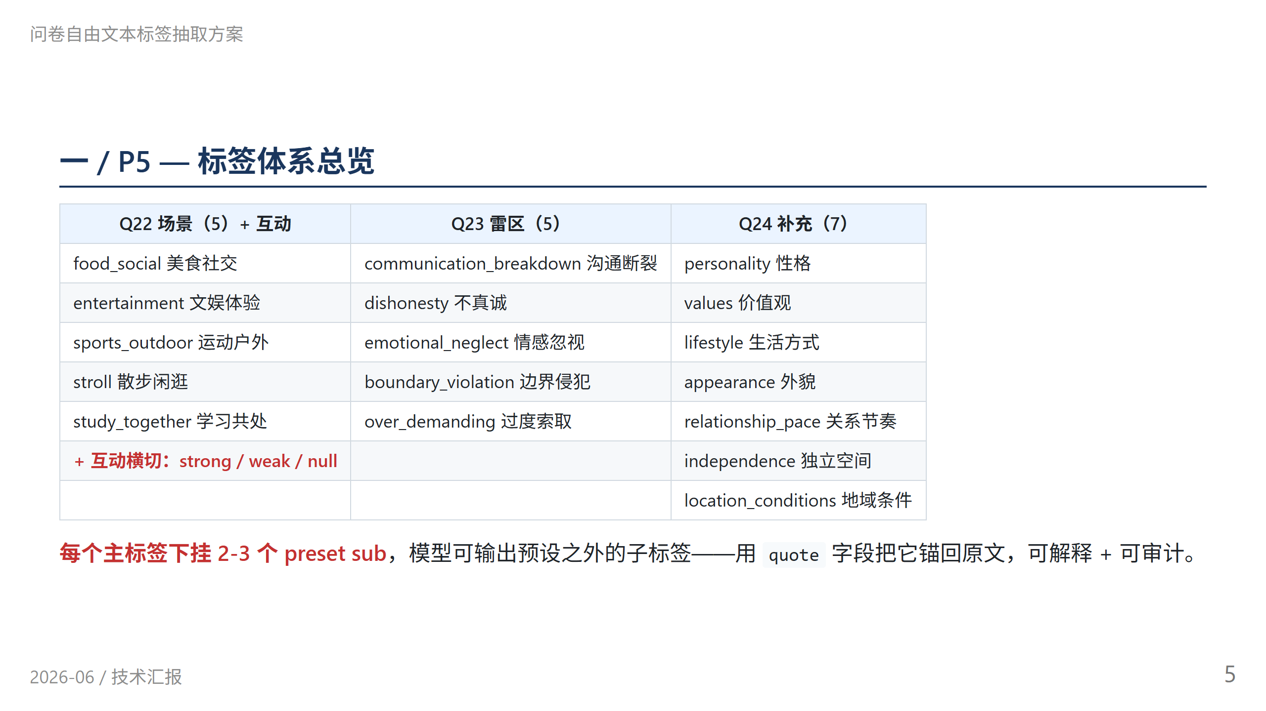
Notes:
互动维度是 Q22 特有的"横切维度"——不替代主标签，而是叠加判断"双人对抗 / 安静陪伴 / 无信号"三种状态，给下游匹配推荐提供更细粒度。半开放体现在子标签：模型抽出"pickleball"这种预设词表里没有的词时，不丢，挂在对应主标签下。

Slide 6
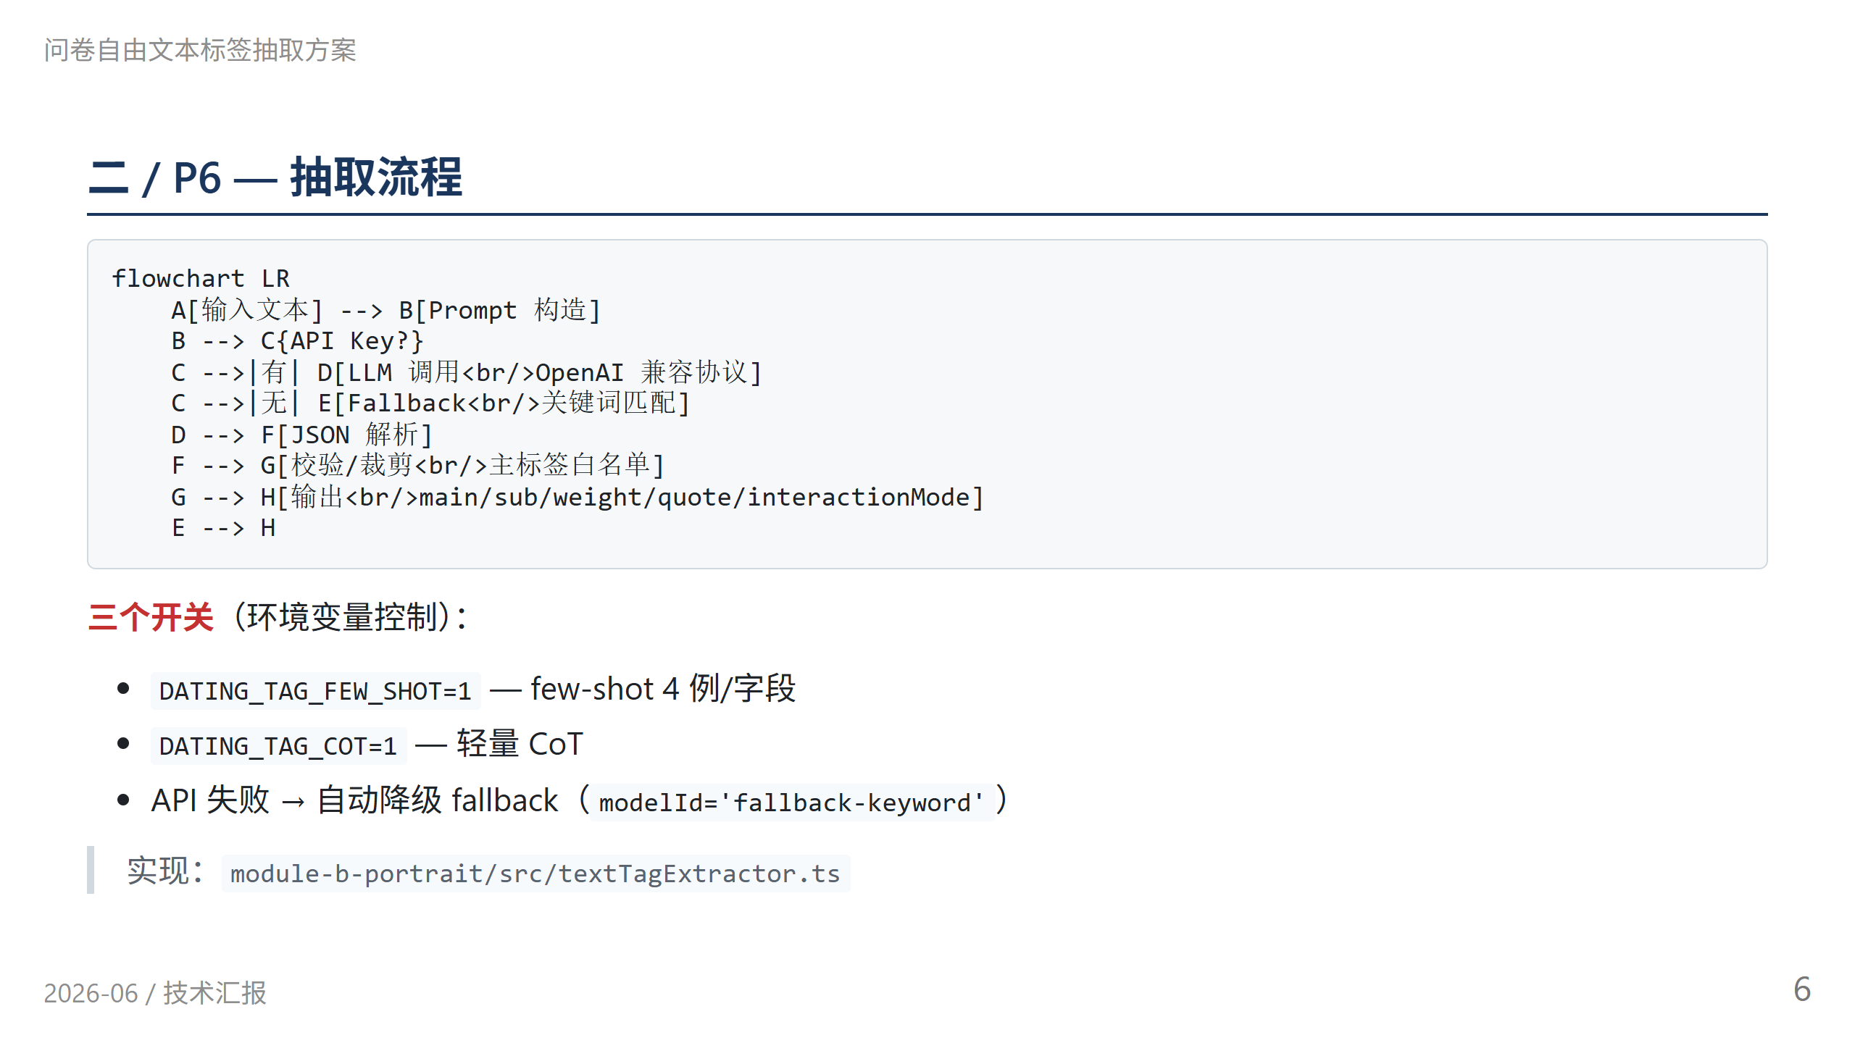
Notes:
整个流程的关键设计点：① OpenAI 兼容协议——可换任意 LLM proxy ② 主标签白名单校验——LLM 出错也不会污染下游 ③ 三个开关都是运行时可切的，不需要重新部署 ④ fallback 不是"保底差几个数字"，而是"API 挂了系统不崩"。

Slide 7
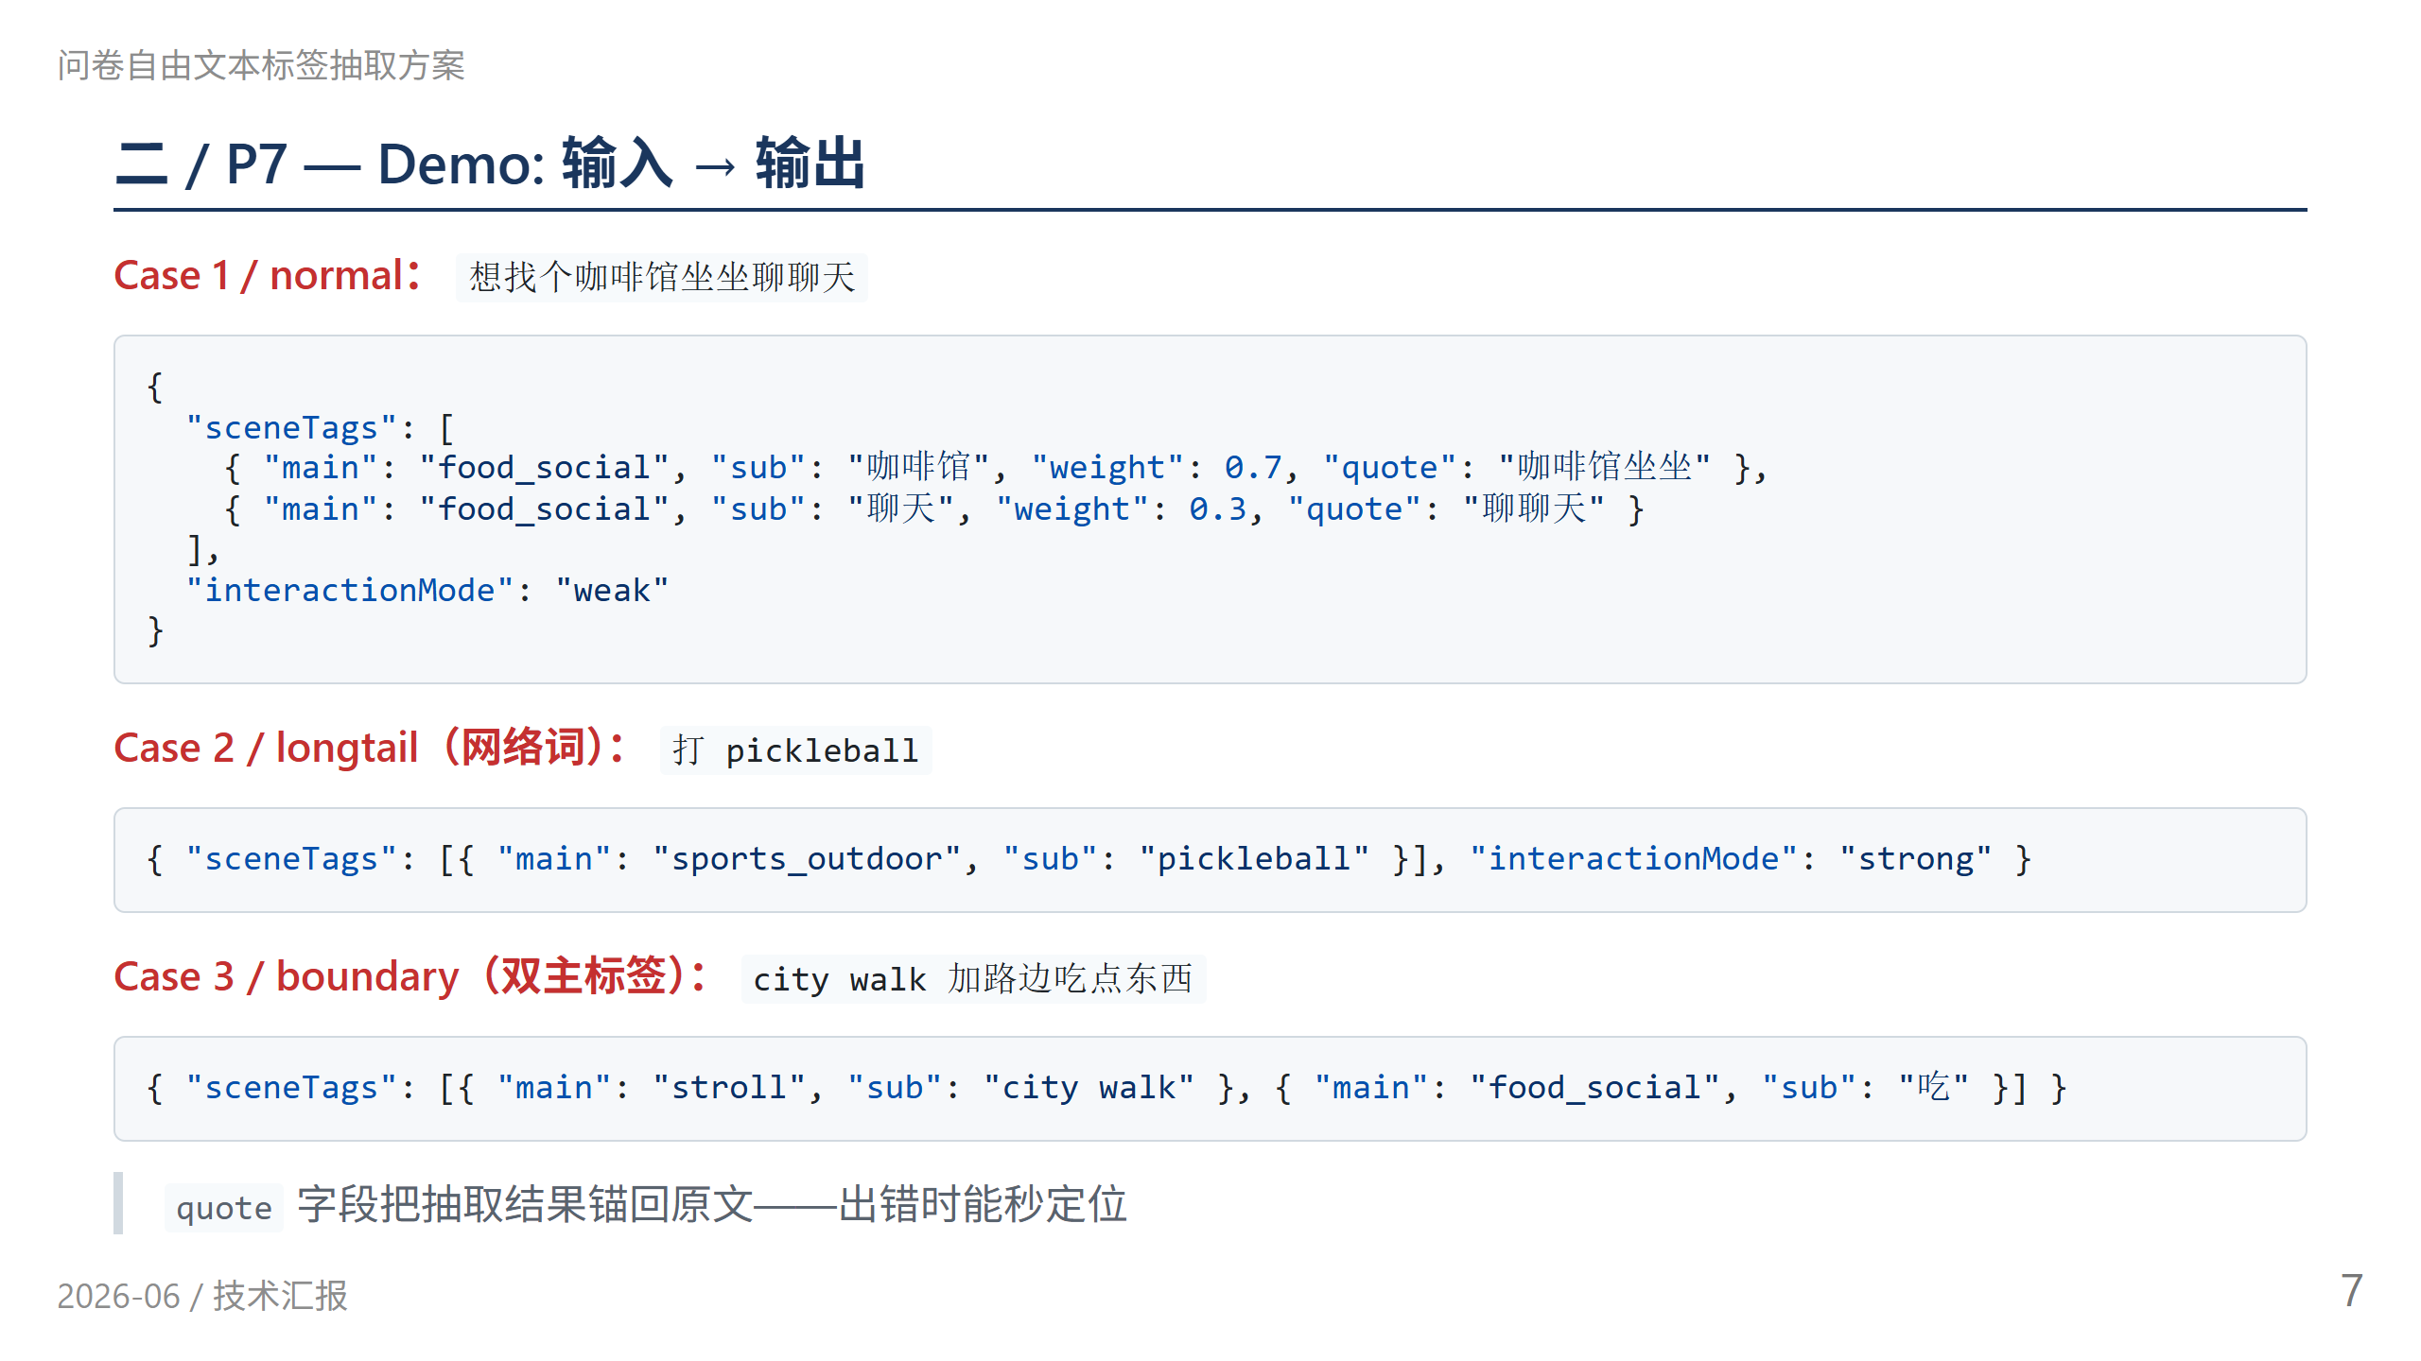
Notes:
这三个例子就是评测集里的真实样本。Case 1 展示"主标签 + 半开放子标签 + 互动维度"三件套；Case 2 展示对未在词表内的网络词不丢；Case 3 展示双主标签——后面评测的 boundary 桶就是测这种。quote 字段是最重要的工程设计，下游匹配出错时能直接看是哪段原文导致的判断。

Slide 8
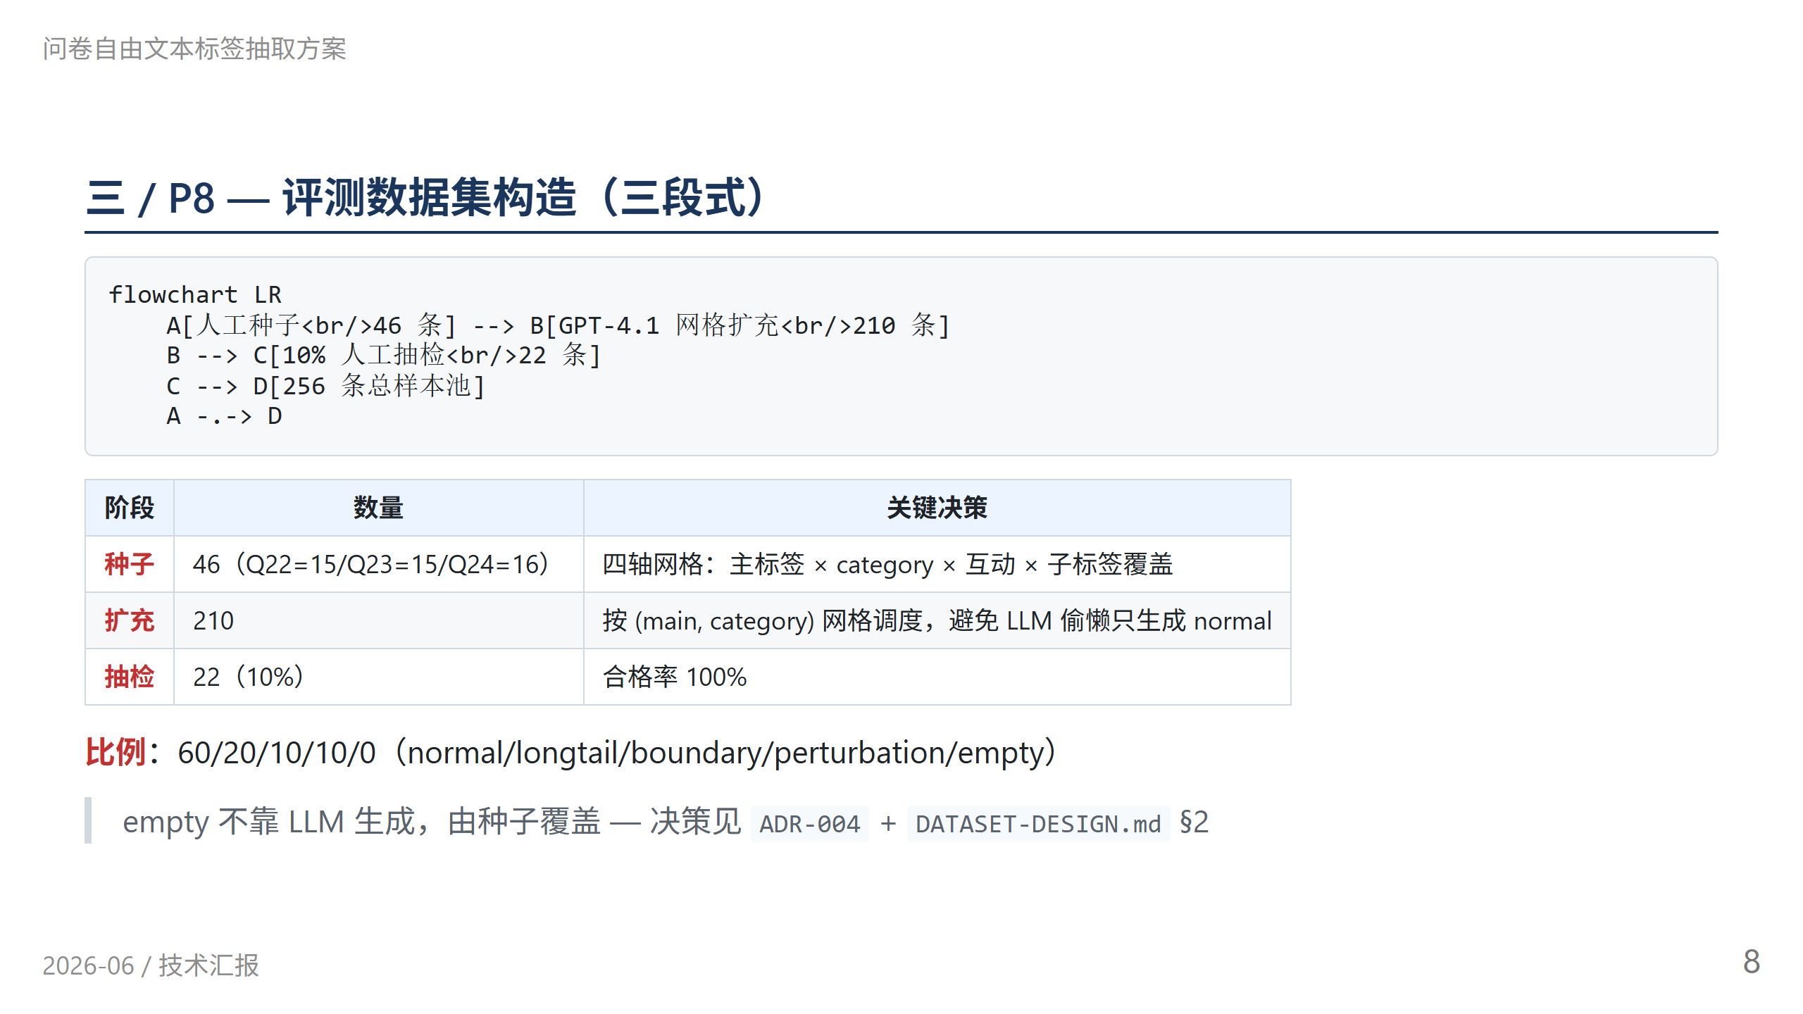
Notes:
负责人评审的另一个关键问题："扩充比例为什么是 60/20/10/10？"答案是：normal 60% 让"整体准确率"这个数字有 baseline 意义；longtail 拉到 20% 让 prompt 调优有足够样本量；boundary 标注成本高、压到 10%；empty 类型有限不靠 LLM 生成。每个数字都在 ADR-004 / ADR-005 里写了为什么。

Slide 9
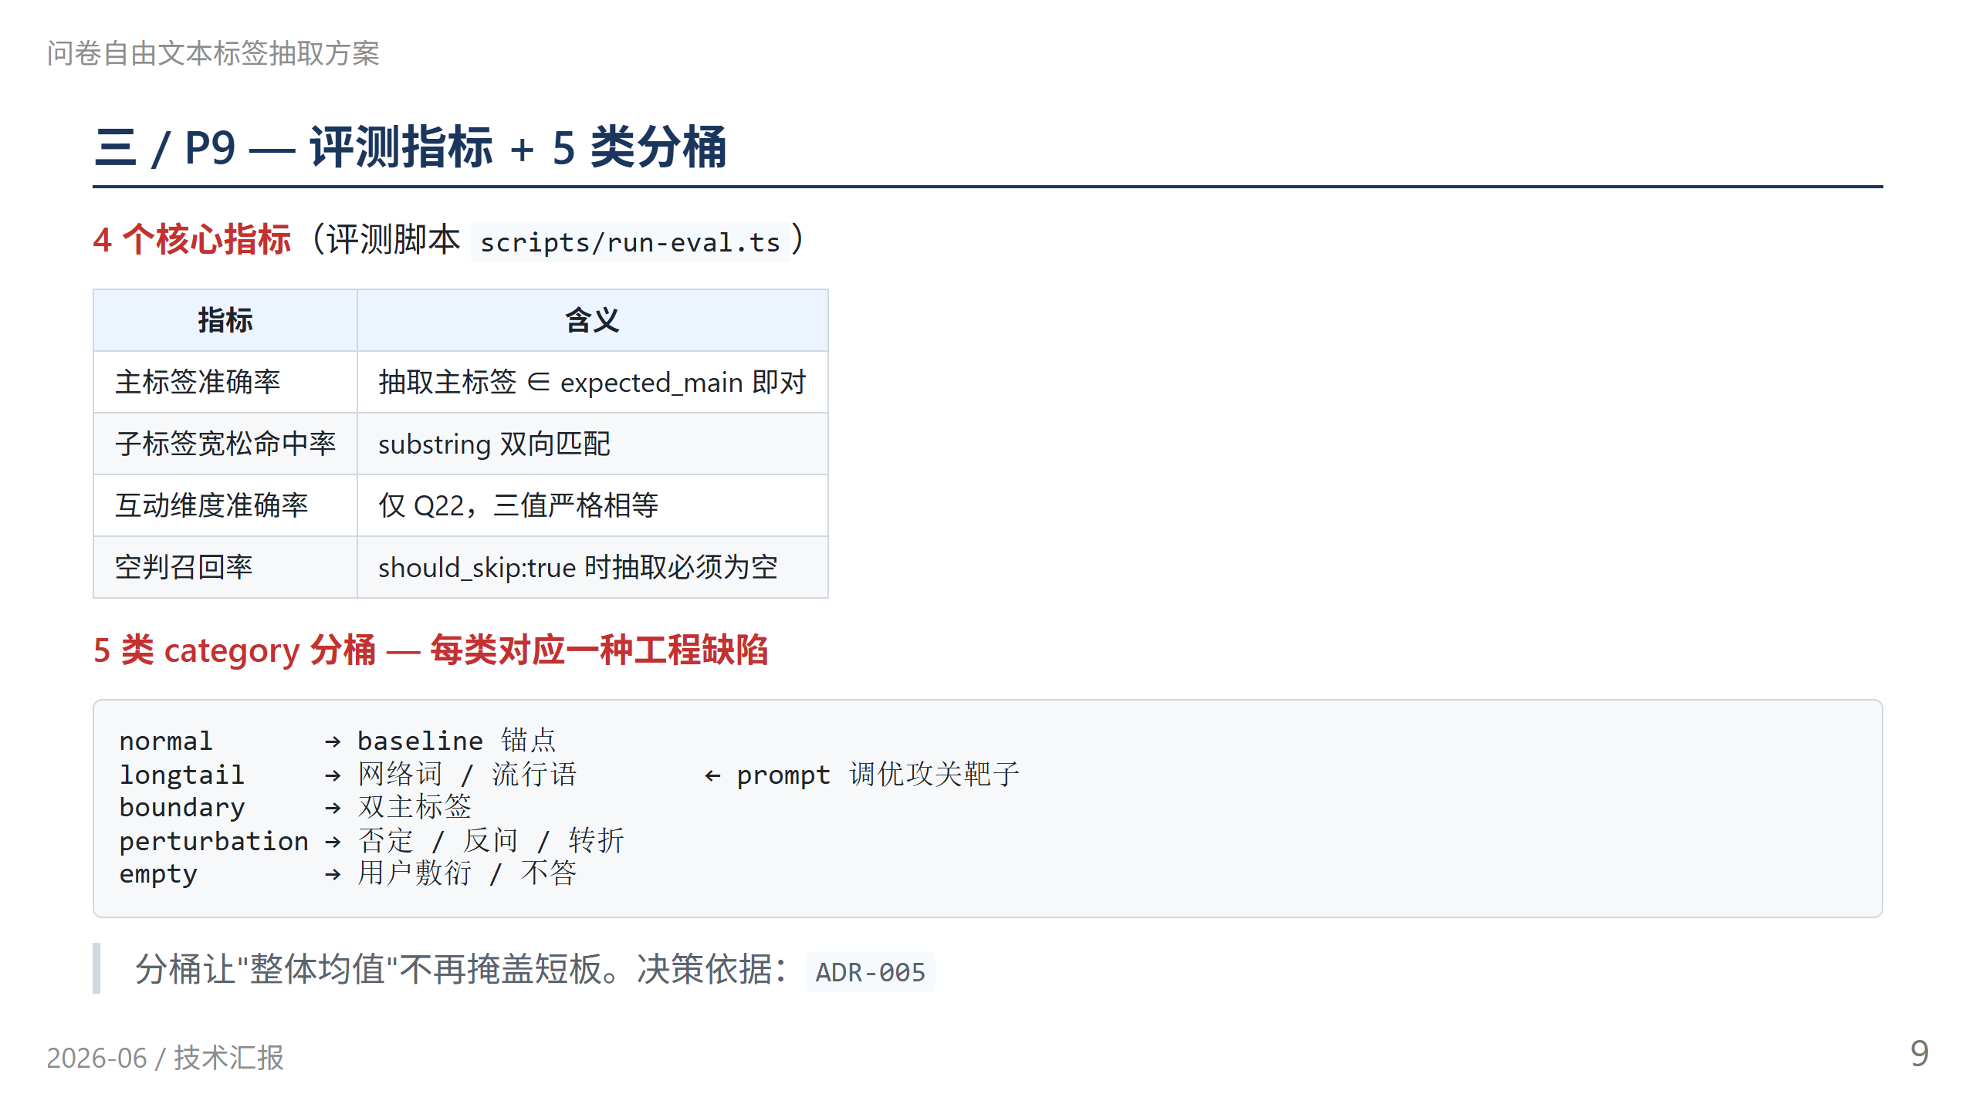
Notes:
分桶是这套评测最关键的工程设计。如果只看整体平均准确率，longtail 76% 时整体仍能 97%——你完全看不出 longtail 是短板。分桶之后每次 prompt 改动都能直接看到"哪一类的数字在动"，调优就有了具体抓手。这一页是 PPT 里最值得 PM 抄走的方法论。

Slide 10
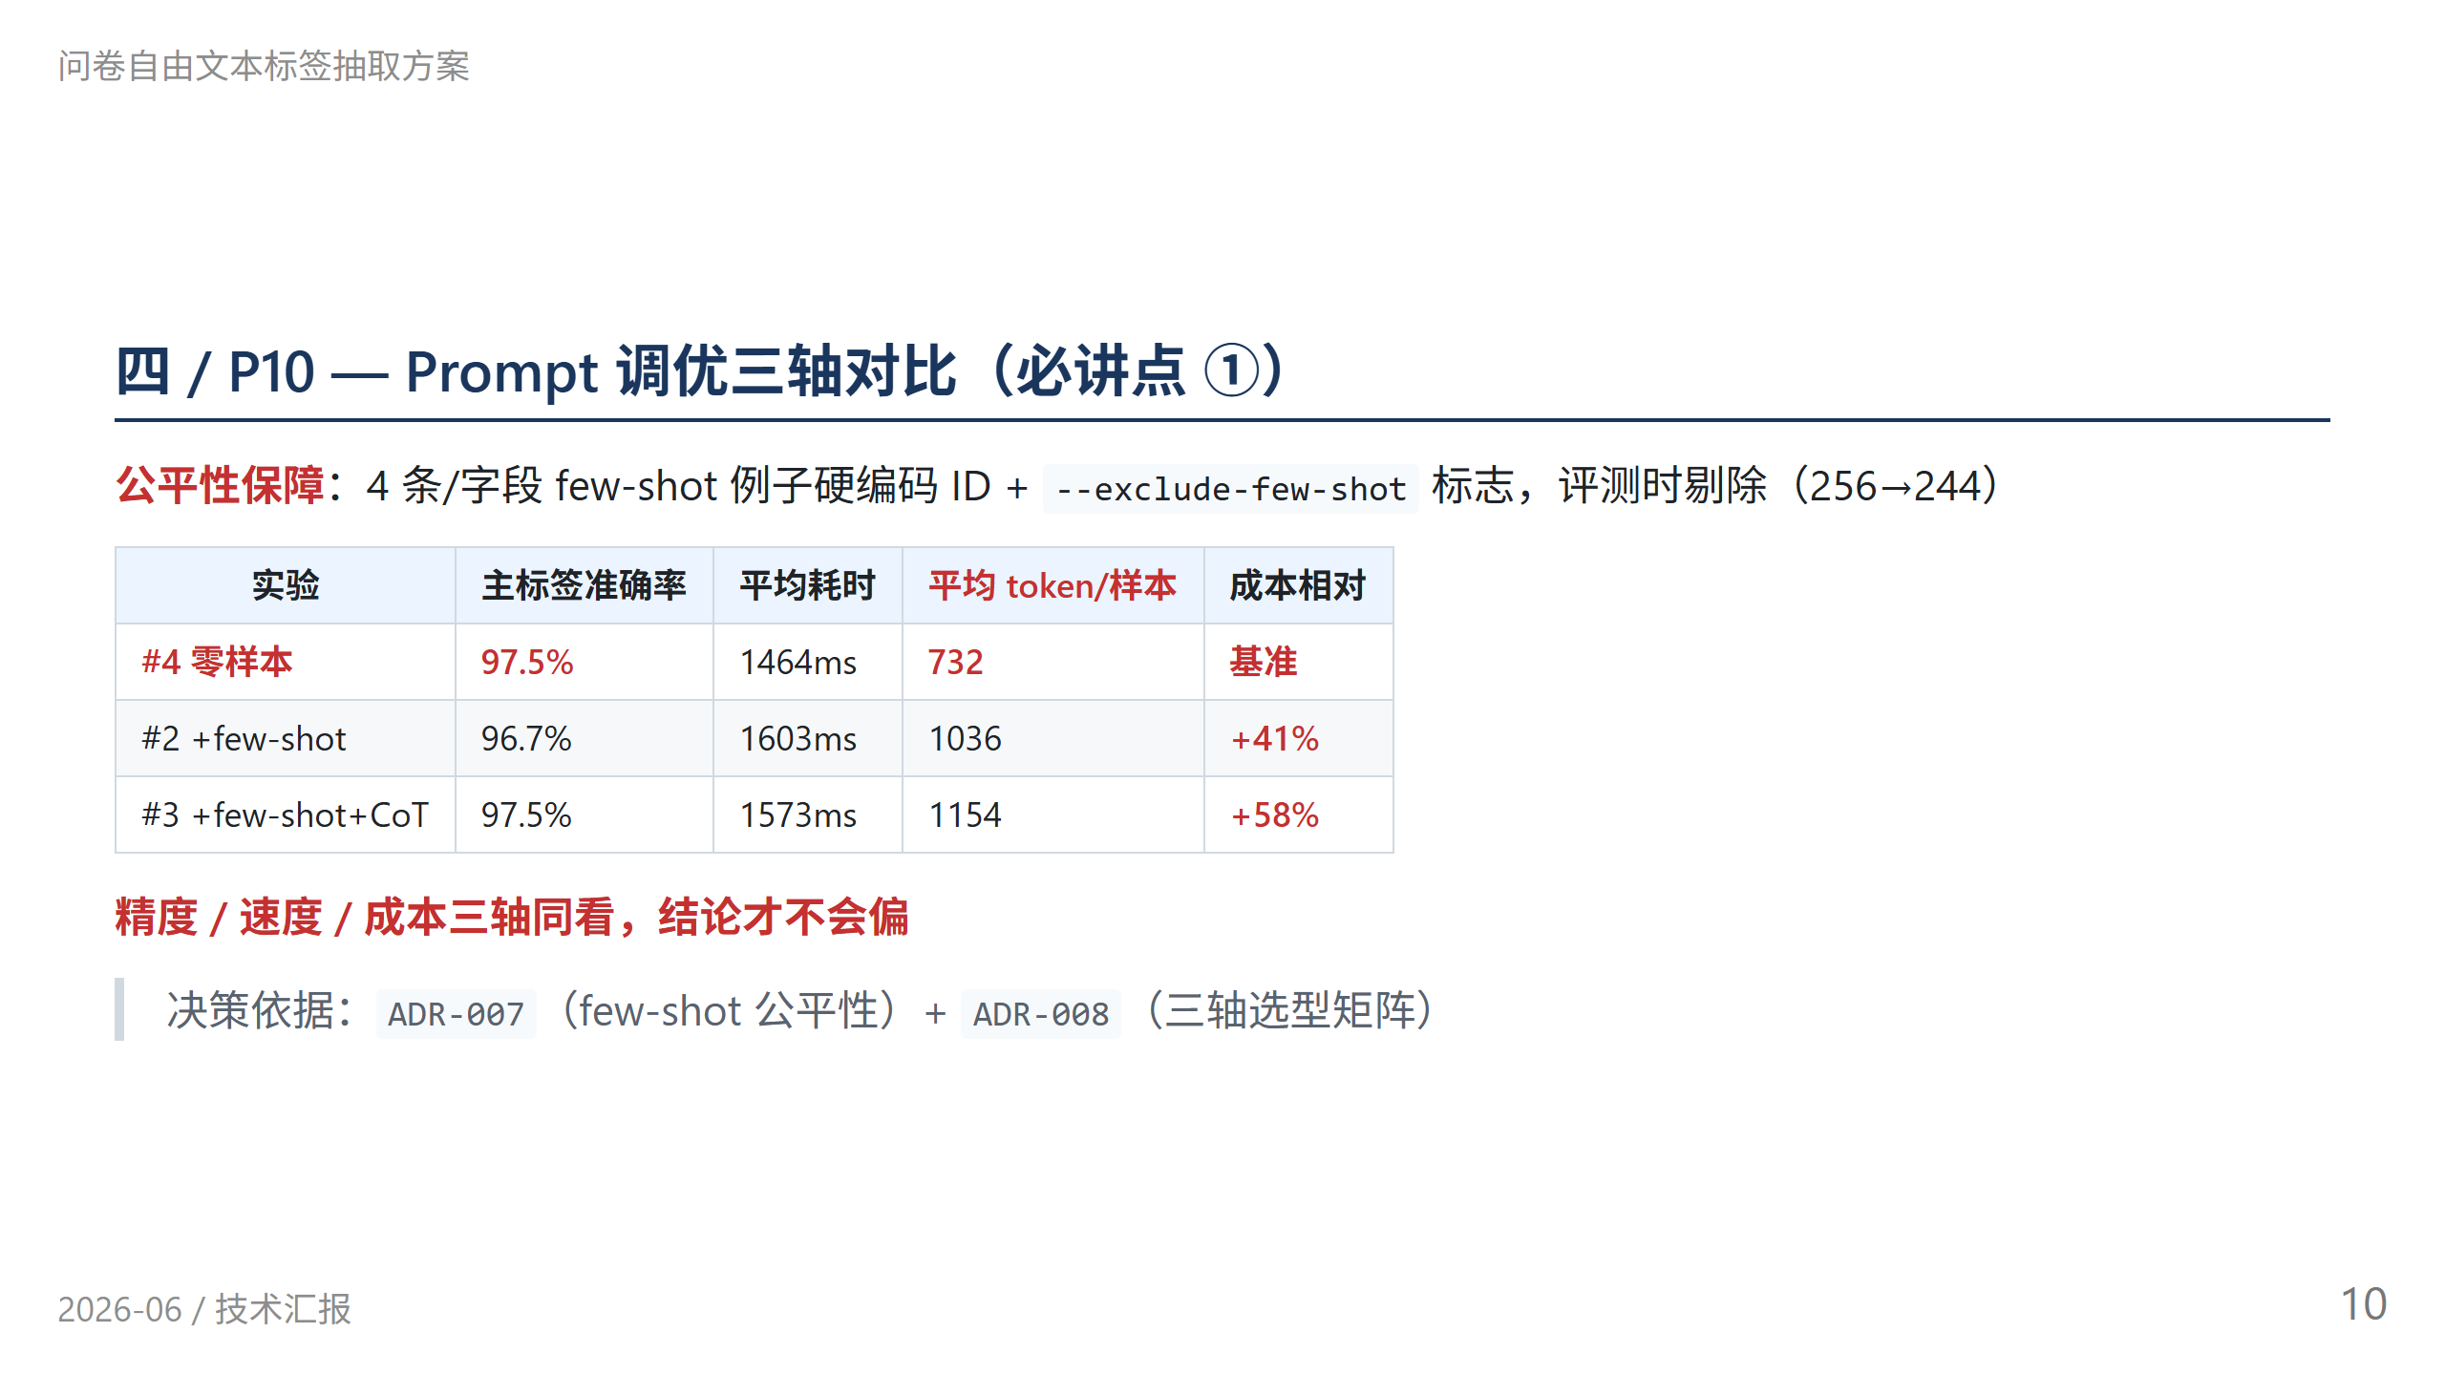
Notes:
最早只看精度，差点认定 #2 是 winner。后来在抽取层透传 OpenAI usage 字段补齐"成本"这第三轴，才看出真相。这里有个很容易踩的坑：评测时如果不剔除 few-shot 用过的样本，#2 的精度会虚高——所以我们硬编码了 12 条 few-shot ID 加 --exclude-few-shot 标志保证公平。

Slide 11
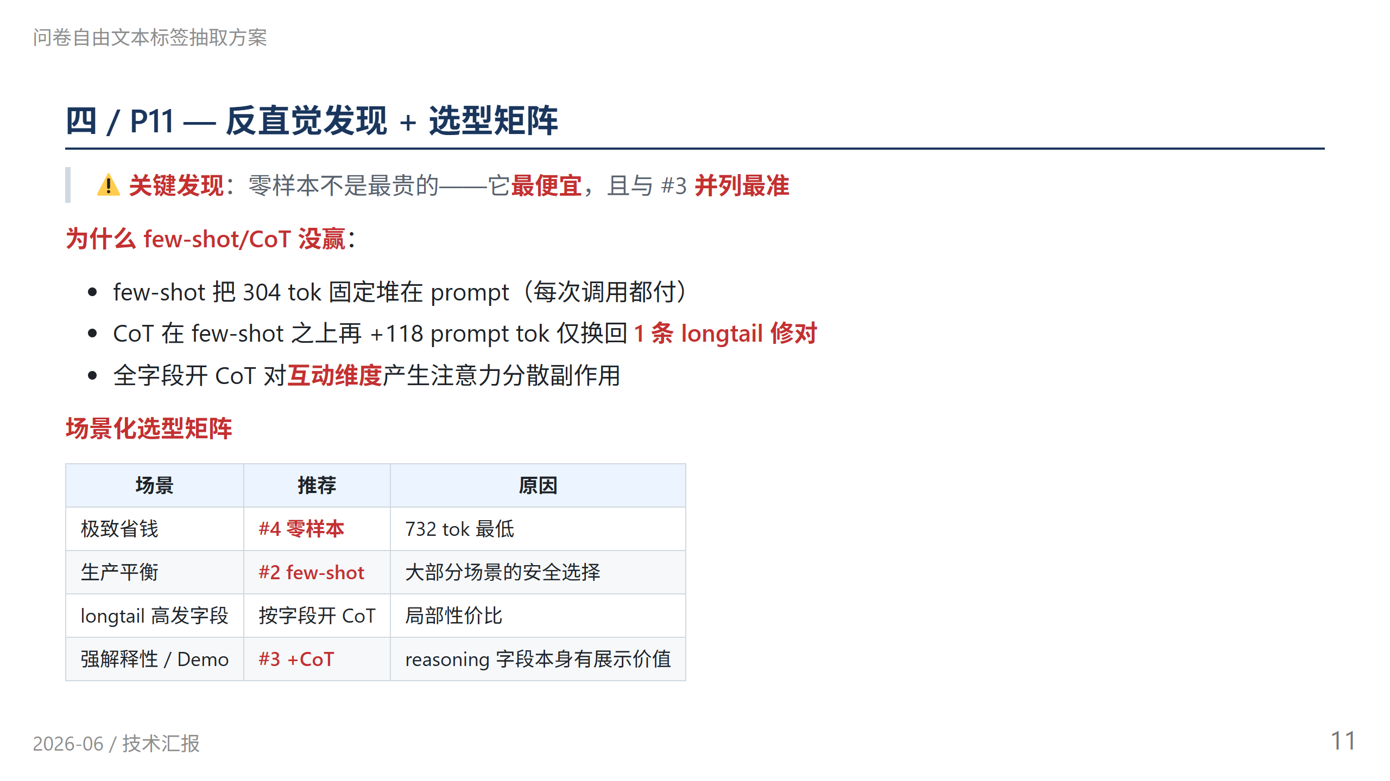
Notes:
原本以为 PPT 要给"单一推荐"——后来发现"场景化矩阵"才是正确答案。零样本最便宜且最准这件事颠覆了 prompt 调优的常识，但也很合理——GPT-4.1 本身已经吸收了大量类似分类任务的训练数据，多塞 4 条 few-shot 其实是在"教它已经会的事"。这个发现最值得告诉团队：调优前先跑零样本基线，别一上来就 few-shot+CoT。

Slide 12
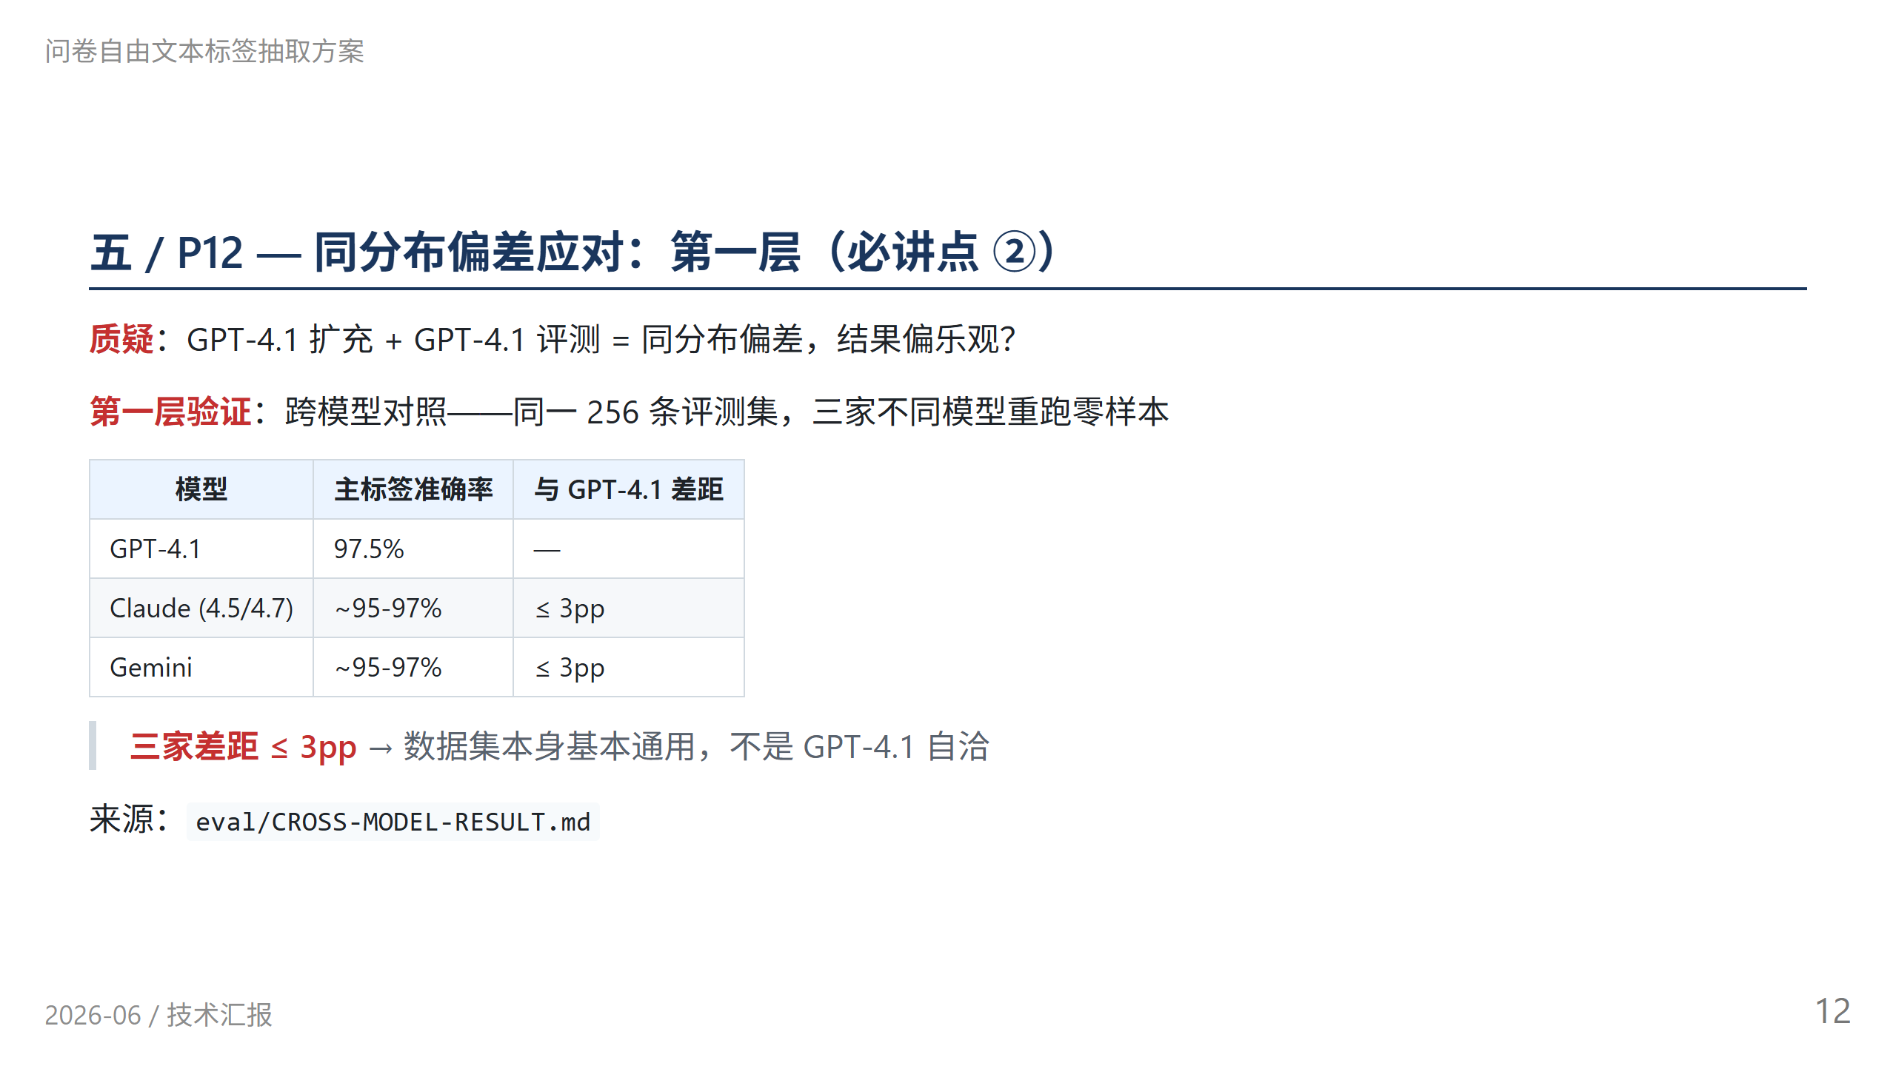
Notes:
负责人在第一阶段评审时直接质疑同分布偏差——这是个真问题。如果只用 GPT-4.1 评测自己生成的数据，97.5% 可能是"虚高"。所以做了三层验证。第一层最便宜也最有说服力：同样的数据换不同 LLM 跑，差距 ≤ 3pp 说明评测集本身就是通用的，不是 GPT-4.1 偏爱自己生成的样本。

Slide 13
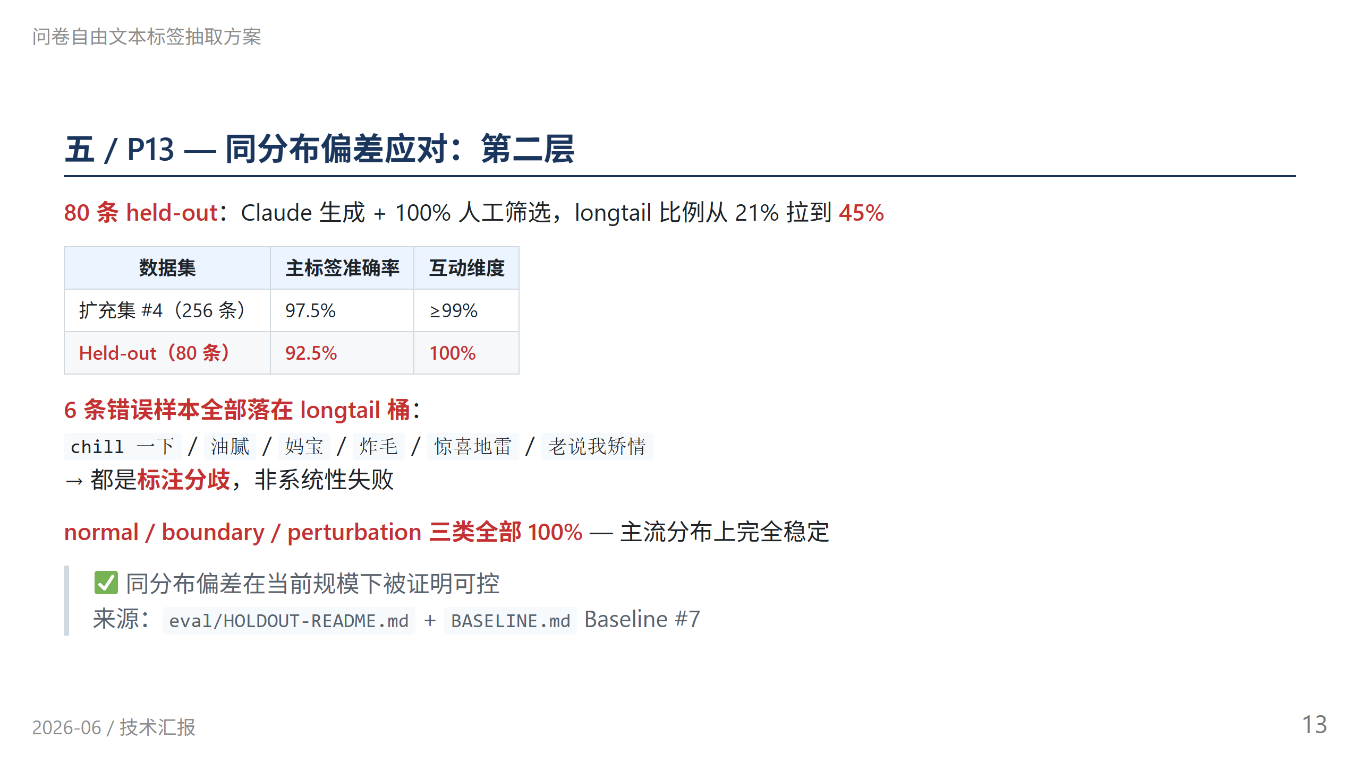
Notes:
第二层比第一层强：换生成源（Claude 而非 GPT-4.1）、100% 人工筛选、刻意把难度最高的 longtail 比例翻倍。三重压力下还有 92.5%，且 6 条错全部是"边界判断分歧"。比如"油腻"既可归外貌也可归性格，这种分歧人都吵不清楚，不能算系统性失败。互动维度 100% 进一步证明修正后的"显式信号词才判 strong/weak"规则在异源数据上同样可靠。

Slide 14
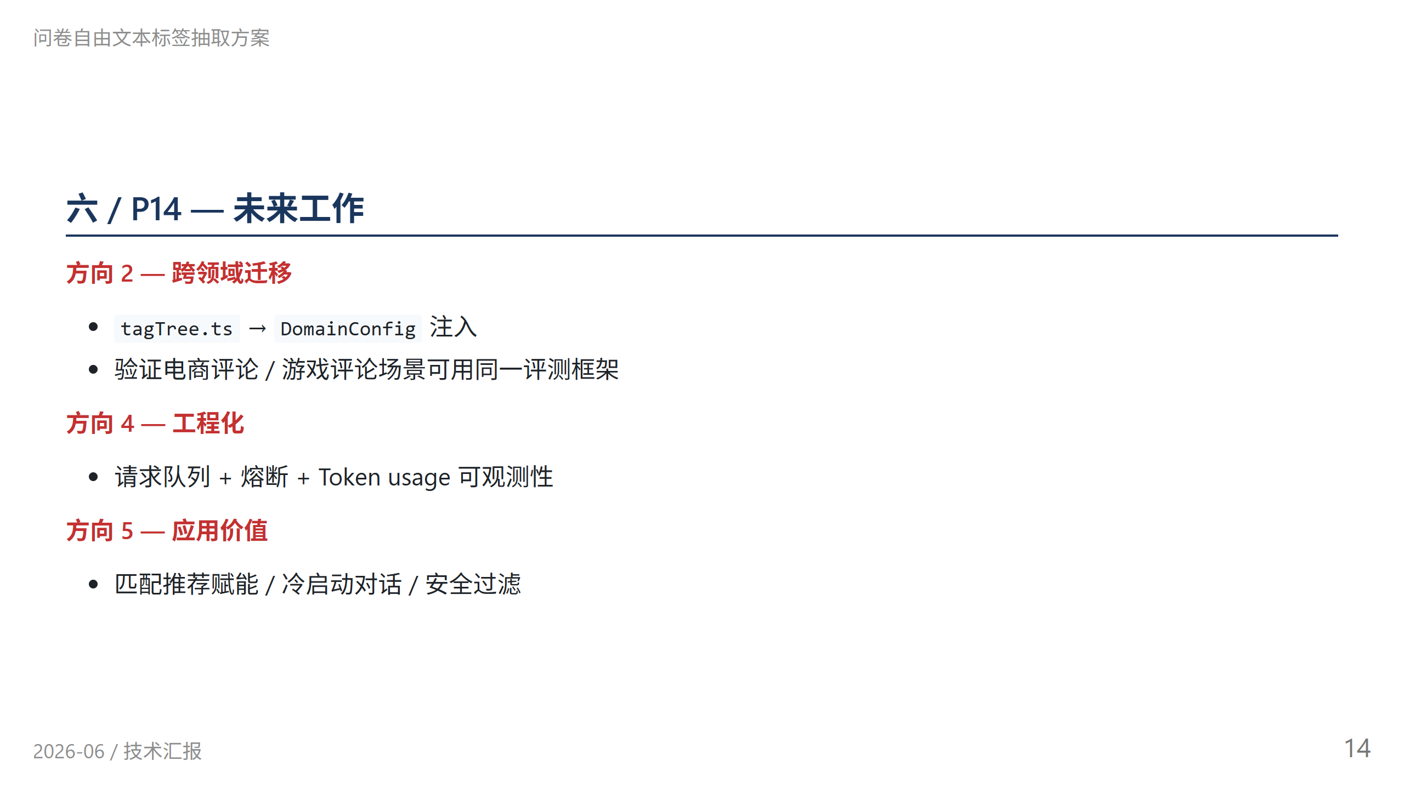

Slide 15
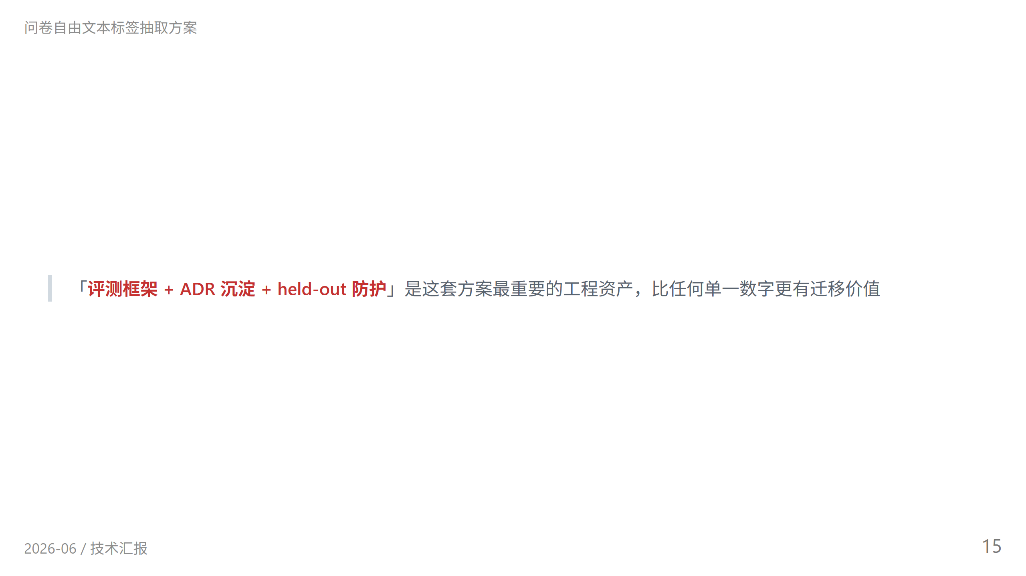
Notes:
最后一页的核心信息：单一的 97.5% 没什么了不起，关键是这套"评测驱动 + 决策可追溯 + 偏差防护"的方法本身可以迁到任何标签抽取任务上。方向 2/4/5 都列了具体抓手，不是空话。Q&A 时间。

